Slide 1


Inkoop Jeugdhulp
Dialoogsessie 3
26 mei 2025

Slide 2
Programma
Welkom
Verslag en afspraken uit dialoogsessie 2
Toelichting definitieve inkoopovereenkomst + bijlagen
Toelichting op de tarieven 2026
Toelichting op bijlage bij innovatie-agenda strategische opgaven
Mededelingen
Suggesties en vragen digitale deelnemers
Vervolgproces inschrijving
Rondvraag en sluiting
Vervolg dialoogsessies

Slide 3
Mededelingen
Nagestuurde bijlagen:
  Nota van Inlichtingen vragenronde 1
  Nota van Inlichtingen vragenronde 2
  Nota van Inlichtingen marktconsultatie functie-mix en cao-mix
  Bijlage bij Innovatie-agenda – strategische opgaven

Slide 4
Afspraken uit dialoogsessie 2
Actie 1: Drie bespreekpunten
No-show voor de individuele begeleiding heroverwegen
No-show bij individuele behandeling binnen SGGZ is volledig declarabel?
Is er rekening is gehouden met CAO-ontwikkelingen bij het vaststellen van de tarieven 2026.
Zoals in de dialoog meermaals is benoemd is het verschillend blijven behandelen van ‘behandeling door J&O’ en ‘behandeling door GGZ’ niet correct en op aannames gestoeld die niet kloppen.
Actie 2: Tekstuele aanpassingen SGGZ in productenboek agenderen bij derde dialoogsessie.
Actie 3: Tijdens de derde dialoog komen we terug op de component medische specialist bij medicatiecontrole
Actie 4: Definitieve prioritering innovatie-agenda agenderen voor de derde dialoogsessie.

Slide 5
No-show bij individuele behandeling binnen SGGZ is volledig declarabel?
No-show is nooit declarabel. Wat wel declarabel is, is de direct cliëntgebonden tijd welke hoort bij de no-show.
Specifiek voor de behandelproducten geldt dat ook de indirect cliëntgebonden tijd declarabel is.
Dit betreft dus onder andere de reistijd en de verslaglegging.
  Daarnaast is het de verwachting van gemeenten dat professionals de vrijgevallen tijd bij behandeling op een efficiënte manier in kunnen zetten waardoor ook de vrijgevallen tijd toch declarabel is. Bijvoorbeeld door voor een andere client verslaglegging te doen, het gesprek voor te bereiden, etc. Hiermee is de no-show an sich niet declarabel, maar verwachten we wel dat aanbieders de tijd efficiënt inzetten waardoor de tijd die vrijvalt door de no-show bij behandeling in zijn geheel gedeclareerd kan worden. Hierdoor is het niet nodig om een compensatie in het tarief van de behandelproducten voor de no-show op te nemen.
Voor begeleiding is dit minder het geval doordat alleen de direct clientgebonden tijd declarabel is. Hierdoor is in het tarief voor de producten begeleiding complex en begeleiding crisis wel een component voor no-show in de tarieven meegenomen.

Slide 6
Toelichting definitieve inkoopovereenkomst plus bijlagen
Bijlage 1 De inkoopovereenkomst;
Bijlage 2 Nadere overeenkomsten gesloten op basis van deze overeenkomst (n.v.t.)
Bijlage 3. De Nota(’s) van Inlichtingen (latere versies gaan voor op voorgaande versies);
Bijlage 4. De Gemeentelijke inkoopdocumenten met daarin:
4.1. Inkoopdocument Toelatingsprocedure Jeugdhulp Zorgregio MIJOV, exclusief het productenboek Jeugdhulp
4.2. Het productenboek Jeugdhulp inclusief tarievenblad 2026;
4.3. Het meest recente Model Algemene Inkoopvoorwaarden van de Vereniging van Nederlandse Gemeenten (versie oktober 2024).
4.4 De inkoopstrategie jeugdhulp 24 oktober 2024
4.5 Overzicht welke Jeugdhulp de Jeugdhulpaanbieder levert.
4.6 De Innovatie-agenda
4.7 Convenant SROI

Slide 7
Wijzigingen in def. inkoopovereenkomst en bijlagen
Het tarievenblad is toegevoegd in het zorgproductenboek.
In de inkoopovereenkomst is een extra artikel in deel 1 artikel 1.32 opgenomen waarin we de inspanningsverplichting van de gemeenten inzake de doorontwikkeling van de producten zoals opgenomen in de innovatie-agenda bekrachtigen.
Daarnaast is bijlage 4.7 De governance-afspraken tussen gemeenten bij de inkoopovereenkomst weggelaten. De reden is dat deze afspraken, afspraken betreffen tussen gemeenten onderling en niet tussen gemeenten en aanbieders. Om die reden is het niet correct om dit als bijlage op te nemen.
De wijzigingen in het productenboek betreffen enkel tekstuele verbeteringen (de wijzigingen zijn te zien).
Bij de innovatie-agenda is een bijlage “strategische opgaven” bijgevoegd
Inkoopdocument wordt de mogelijkheid voor een extra inschrijfmoment opgenomen, in aanvulling op inschrijfmoment 1 keer per jaar.

Slide 8

Toelichting op de tarieven 2026
Proces definitieve tarieven 2026
Kostprijsonderzoek 2024
  Separate jeugdhulptarieven (niet meer integraal)
Vragenronden inkoopproces Jeugdhulp
Marktconsultatie op aanpassingen op functiemix en CAO-mix

Slide 9
Advies op cao-mix
Vanuit het advies van HHM blijkt dat voor de CAO-mix binnen de zorgregio MIJOV ten onrechte voor jeugd de CAO VVT werd meegenomen in de bepaling van de tarieven. Dit vraagt op diverse producten een aanpassing. Deze aanpassingen hebben een klein effect op de tarieven. Voor sommige producten iets lager (zo'n 0,6%) voor andere iets hoger (ook zo'n 0,6%).
Tevens hanteren we bij Dyslexie producten ten onrechte een mix van GGZ, GHZ en Jeugdzorg. HHM adviseert derhalve om hier aanpassingen op door te voeren. Dit heeft een klein effect op het tarief die hiermee met ca 0,5% stijgen.
Voor de CAO-mix geldt dat deze niet is opgenomen in het productenboek. Aanpassingen hierop doorvoeren is derhalve niet strijdig met het productenboek en kan worden gedaan, mits dit wel wordt geconsulteerd in de markt.

Slide 10
Advies op functie-mix
In de actualisatie van het productenboek is in de beschrijving van de producten geen expliciete omschrijving opgenomen van de functiemix. Wel staat er in opgenomen welke opleidingsniveaus bij de uitvoer van het product wordt verwacht. Indien de aanpassing van de functiemix binnen de beschrijving van het product past is dit derhalve een mogelijkheid.
Dit is het geval voor de aanpassingen die worden voorgesteld bij begeleiding individueel licht, basis en complex en het product begeleiding groep basis. Ook voor de producten S-GGZ (op uitzondering van de Diagnostiek) voldoen hieraan.
Voor de producten begeleiding groep complex, begeleiding crisis en S-GGZ Diagnostiek zorgt het advies van HHM ervoor dat de functiemix niet meer aansluit bij de inhoud van het product. Dit maakt dat voor deze producten het overnemen van het advies van HHM overeen komt met een inhoudelijke aanpassing van het product en daarmee het productenboek. Een dergelijke aanpassing vraagt echter meer input vanuit onder andere de toegang/ gedragswetenschappers en eventueel aanbieders en is meer passend in het kader van de doorontwikkeling van producten waarbij naar de gehele samenhang van producten kan worden gekeken.

Slide 11
Aanpassingen op basis van de marktconsultatie
Vervoer
Het tarief voor het product vervoer bestond nog uit een integraal tarief. Dit tarief moest nog berekend worden naar een separaat jeugdtarief. Dit heeft geleid tot een verlaging van het voorlopige tarief 2026.
Behandeling jeugd-ggz Basale stoornissen
In de productbeschrijving in het zorgproductenboek is opgenomen dat medicatiecontrole onderdeel kan zijn van de behandeling. Dit betekent dat een component van de tariefsopbouw ook inclusief een medisch specialist moet worden berekend. Dit is voor dit product niet gedaan. In de marktconsultatie werd hieromtrent vragen gesteld door een aanbieder. De aanbieder heeft een hiermee een terecht punt aan de orde gesteld. Belangrijk hierbij is dat de huidige productbeschrijvingen in het zorgproductenboek leidend zijn. Het tarief van dit product dient om die reden iets naar boven te worden bijgesteld.

Slide 12
Aanpassingen op basis van geconstateerde fout in rekenmodel
Naar aanleiding van de nota van inlichtingen voor de inkoop 2026 bij Jeugd en daarin door aanbieders gestelde vragen heeft de Zorgregio het Excel-model met tarieven voor 2025 en 2026 nader bestudeerd. Dit model is opgesteld en ingevuld naar aanleiding van het kostprijsonderzoek in 2024. We hebben geconstateerd dat HHM een fout in de berekening heeft gemaakt bij 6 producten Jeugd. In het kort komt het erop neer dat er 2x wordt gecorrigeerd voor de nachtdienst terwijl dit maar 1x had moeten zijn.
Hierdoor worden de tarieven van deze 6 producten (verblijf behandelgroep, 3-milieu, JeugdzorgPlus en respijtopvang basis, thuis en hoog) te laag berekend.
Deze fout is hersteld in de tarieven 2026.

Slide 13
Indexatie
Indexatie 2026
De tarieven 2026 dienen te worden geïndexeerd. Hiervoor maken wij gebruik van de indexatiemethodiek welke in de overeenkomst staat opgenomen. Hiervoor wordt onder andere gebruik gemaakt van de voorlopige indexatiecijfers 2026 voor de OVA en PPC. Deze voorlopige indexatiecijfers zijn inmiddels bekend gemaakt door de NZA, maar nog niet gepubliceerd door de VNG. De VNG publiceert deze naar verwachting in september/ oktober van dit jaar, maar sluiten naar verwachting aan bij de NZA. Hier kan dus mogelijk nog een aanpassing op volgen maar die kans achten wij klein. Op basis van de huidige gegevens komt de voorlopige indexatie voor 2026 neer op 5,13%. Tot uiterlijk 1 november 2025 kunnen we dit corrigeren mocht dit nodig zijn.

Slide 14
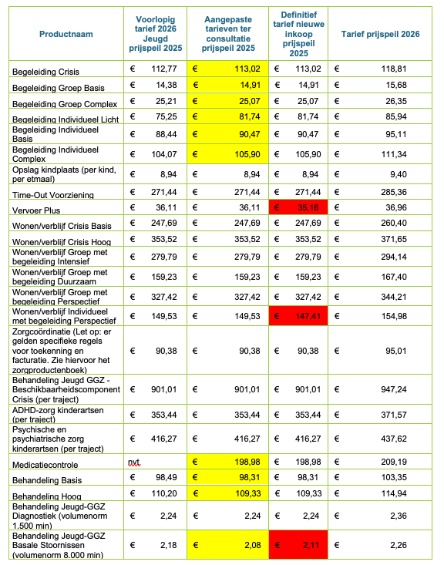
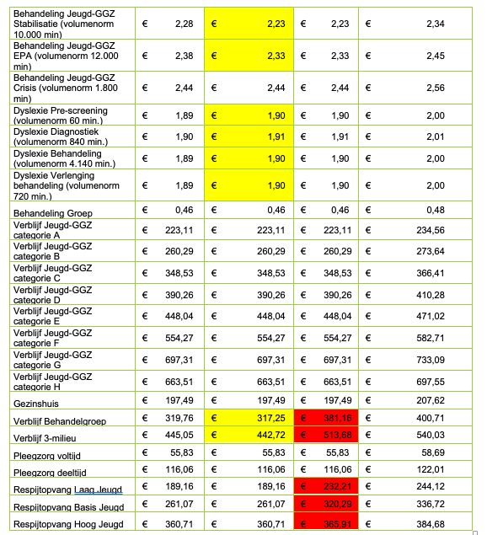
Geel: aanpassingen op basis functie-mix en cao-mix
Rood: herstelactie

Slide 15
Toelichting op bijlage bij innovatie-agenda strategische opgaven
Opgaven/thema’s
Gemeenten in de Zorgregio MIJ/OV zien verschillende opgaven waar we met o.a. zorgaanbieders, onderwijs, welzijnspartijen. duurzaam aan willen werken.
Lokaal
Normaliseren en versterken eigen kracht en eigen netwerk.
Sociale basis versterken.
Stevige lokale teams.
Ondersteuning bij lichte hulpvragen is dichtbij beschikbaar.
Onderwijs-zorg.
Regionaal
Transformatie en innovatie in de jeugdzorg
Dekkend zorglandschap
Wachtlijsten verminderen
Integrale, systeemgerichte aanpak
Zo thuis mogelijk opgroeien
Arbeidsmarktkrapte en continuïteit van zorg.
Bovenregionaal
Doorontwikkeling Essentiële functies
Gelderse Verbeteragenda: inkoop JR/JB, toekomsttuinen
Toegankelijkheid van voorzieningen (afbakening van de (boven)regionale voorzieningen t.o.v. landelijke toestroom van kwetsbare inwoners: GGZ, jeugdzorg, overgang 18-/18+)
Rond deze opgaven zijn al samenwerkingen gestart op bovenregionaal niveau.

Slide 16
Suggesties en vragen digitale deelnemers

Slide 17

Vervolgproces inschrijving

Slide 18

Vervolgproces dialoogsessies

Slide 19

Rondvraag en sluiting

